Slide 1
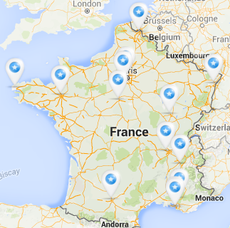
GIS CNRS (groupement d’intérêt scientifique) depuis 2002
Métaux en biologie & systèmes bioinspirés
Catalyse / énergie / médecine / imagerie
25 labos (dont 10 INSB), 50 équipes, 200 permanents
réunion annuelle, binationale parfois
www.frenchbic.cnrs.fr Annonces d’emplois et stages, de manifestations et congrès, journal club.

